Slide 1
Base de Protección Civil y Bomberos Municipal Mascota, Jalisco. INFORME DE ACTIVIDADES TRIMESTRAL 2018 JULIO, AGOSTO Y SEPTIEMBRE.

Slide 2
INTRODUCCION
A fin de reducir los índices de accidentes y mortalidad en pro del desarrollo socioeconómico de nuestro municipio, es necesario prestar un mejor servicio a la población mascotences, de alta calidad, con el objetivo común de preservar a la persona y a la sociedad, ante los riesgos de los fenómenos perturbadores antropogénicos o de origen natural, coadyuvando al logro del desarrollo sustentable de nuestro Municipio .
Actualmente nos encontramos enfrentando múltiples problemas, por lo que nuestra sociedad requiere cada día de más y mejores propuestas; ciertamente no tenemos en nuestra comunidad todos los recursos y fortalezas para ofrecer un mejor mañana.

Slide 3
PROTECCION CIVIL Y BOMBEROS MASCOTA
MISIÓN
Integrar, coordinar y supervisar el Sistema Nacional de Protección Civil para ofrecer prevención, auxilio y recuperación ante los desastres a toda la población, sus bienes y el entorno, a través de programas y acciones.
VISIÓN
Ser una instancia de excelencia que privilegie la participación activa, coordinada, corresponsable y solidaria de sociedad y gobierno, mediante el establecimiento de una nueva relación entre los individuos, las organizaciones, los sectores y entre los municipios, los estados y la federación, con el objetivo común de preservar a la persona y a la sociedad, ante los riesgos de los fenómenos perturbadores antropogénicos o de origen natural, coadyuvando al logro del desarrollo sustentable de nuestro país, propiciando la forma de vida justa, digna y equitativa a que aspiramos los mexicanos, y una adecuada interacción con la comunidad internacional.

Slide 4
PREVENCION DE ACCIDENTES
De Lunes a Domingo se brinda todo tipo de atenciones las 24 horas de Protección Civil y Bomberos a todo el municipio y sus comunidades:
Atenciones Pre-Hospitalarias( enfermedades, lesiones, choques, volcaduras)
Traslados locales y foráneos
Monitoreo (Presa Corrinchis y Ríos)
Cursos y Capacitaciones
Exterminación y capturas de abejas
Retiro de derrumbes, arboles caídos
Acordonamientos de viviendas en mal estado y que ponen en peligro a la ciudadanía, abanderamientos, baches, hundimientos de calles.

Slide 5
Saneamientos de Casa Habitación e Inundación
Inspecciones y Vistos Buenos
Retiro de derrames biológicos y peligrosos
Realización de simulacros
Combate de Incendios forestales y de casa habitación
Operativo de eventos Gobierno Estatales y Federales
Apoyos Diversos: programa adulto, mayor, carreras pedestres-bicicletas-peregrinaciones, eventos cívicos, cabalgatas.
Apoyo a vehículos descompuestos
Operativos (Romería-Semana Santa. Vacaciones termino de ciclo escolar, temporal de lluvias, día de muertos, frentes fríos y navidad)

Slide 6
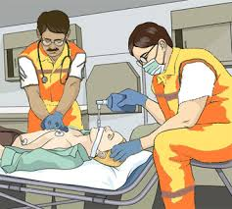
Atenciones Pre-Hospitalarias ( enfermedades, lesiones, choques, volcaduras)
54 atenciones

Slide 7
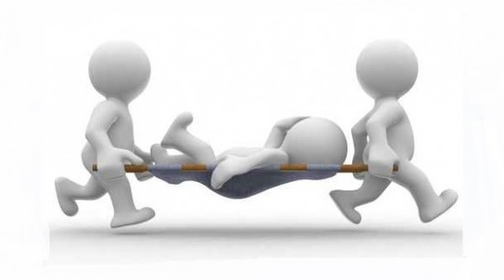
TRASLADOS LOCALES Y FORANEOS
LOCALES: 46
FORANEOS: 12

Slide 8
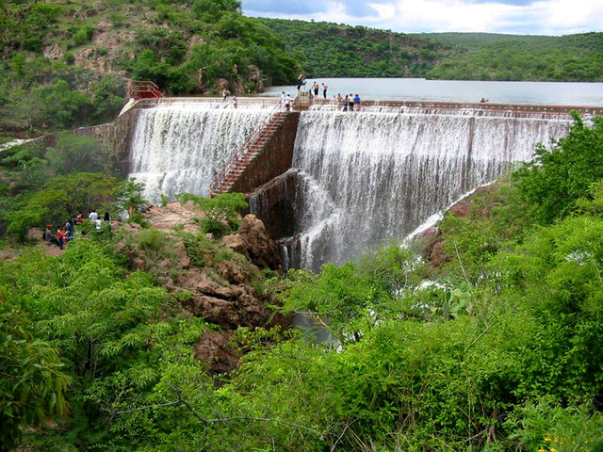
MONITOREOS DE AGUAS (PRESA CORRINCHIS Y RIOS)
92 Monitoreos (CONAGUA)

Slide 9
CURSOS Y CAPACITACIONES
2 Capacitación

Slide 10
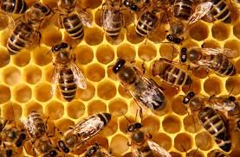
CAPTURA DE ABEJA 10 servicios

Slide 11
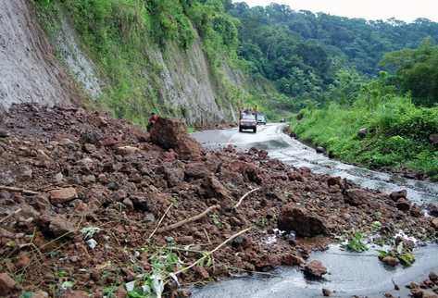
DERRUMBES Y ARBOLES CAIDOS (carreta Federal y Estatal)
0 arboles caídos
1 Derrumbes

Slide 12
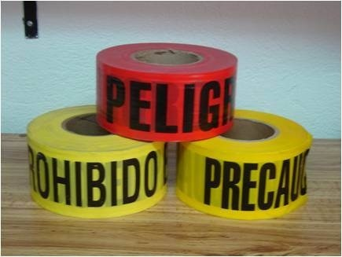
Acordonamientos de viviendas, baches, abanderamientos, hundimientos de calles, señaléticas de prevención.
10 Acordonamientos preventivos

Slide 13
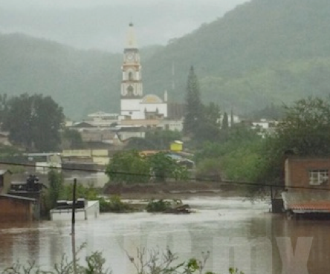
SANAMIENTO DE CASA HABITACIO Y ATENCION POR INUNDACION
3 Viviendas

Slide 14
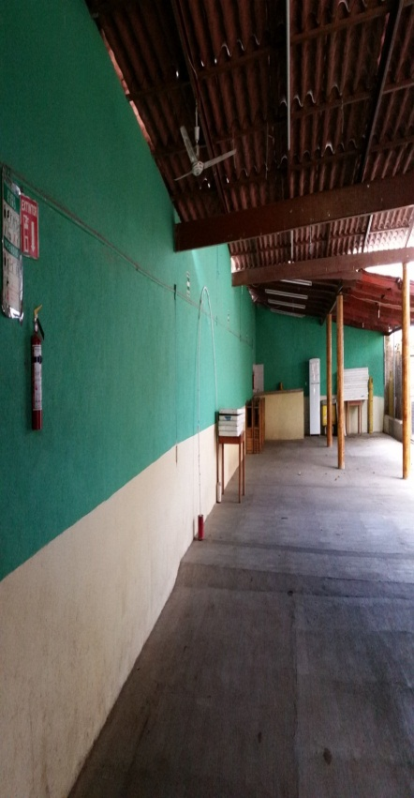
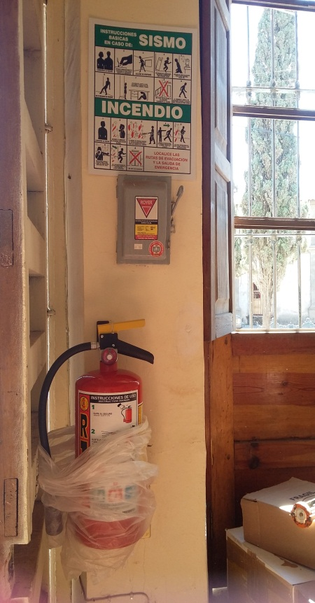
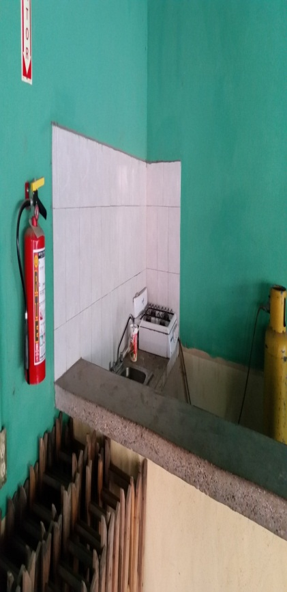
INSPECCIONES Y VISTOS BUENOS 1 Inspecciones y vistos buenos

Slide 15
FUGAS DE GAS L.P.
3 Servicios

Slide 16
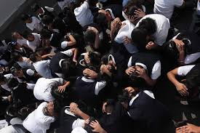
REALIZACION DE SIMULACROS
Simulacro que hacer antes , durante y después de un sismo impartido en las unidades educativas del municipio.
2 Eventos de simulacros

Slide 17
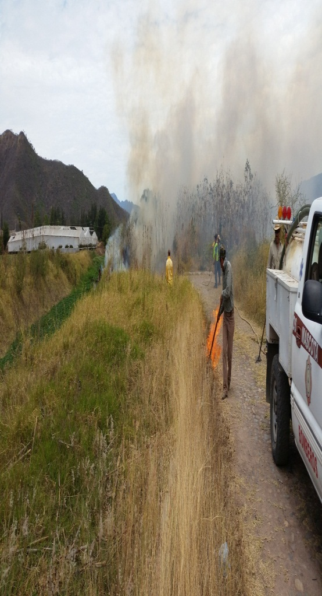
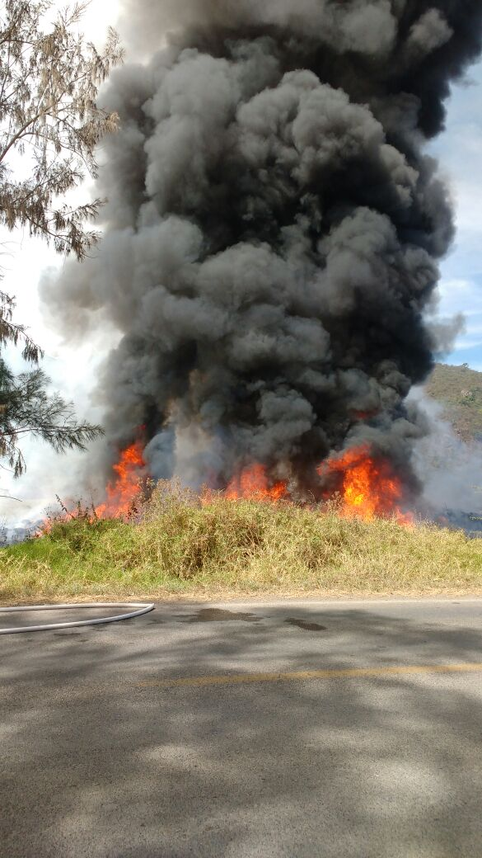
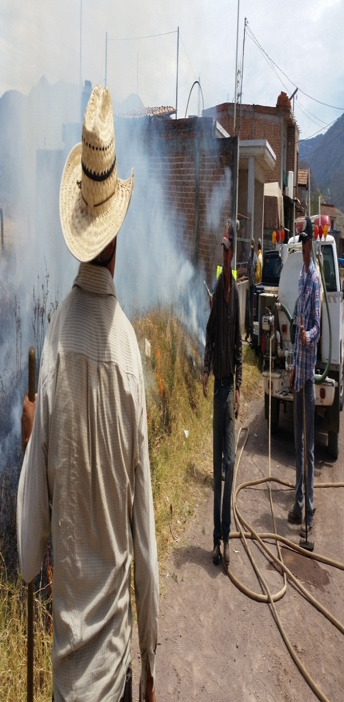
COMBATE DE INCENDIOS FORESTALES, CASA HABITACION, VEHICULOS Y BASURA
4 Combates de incendios

Slide 18
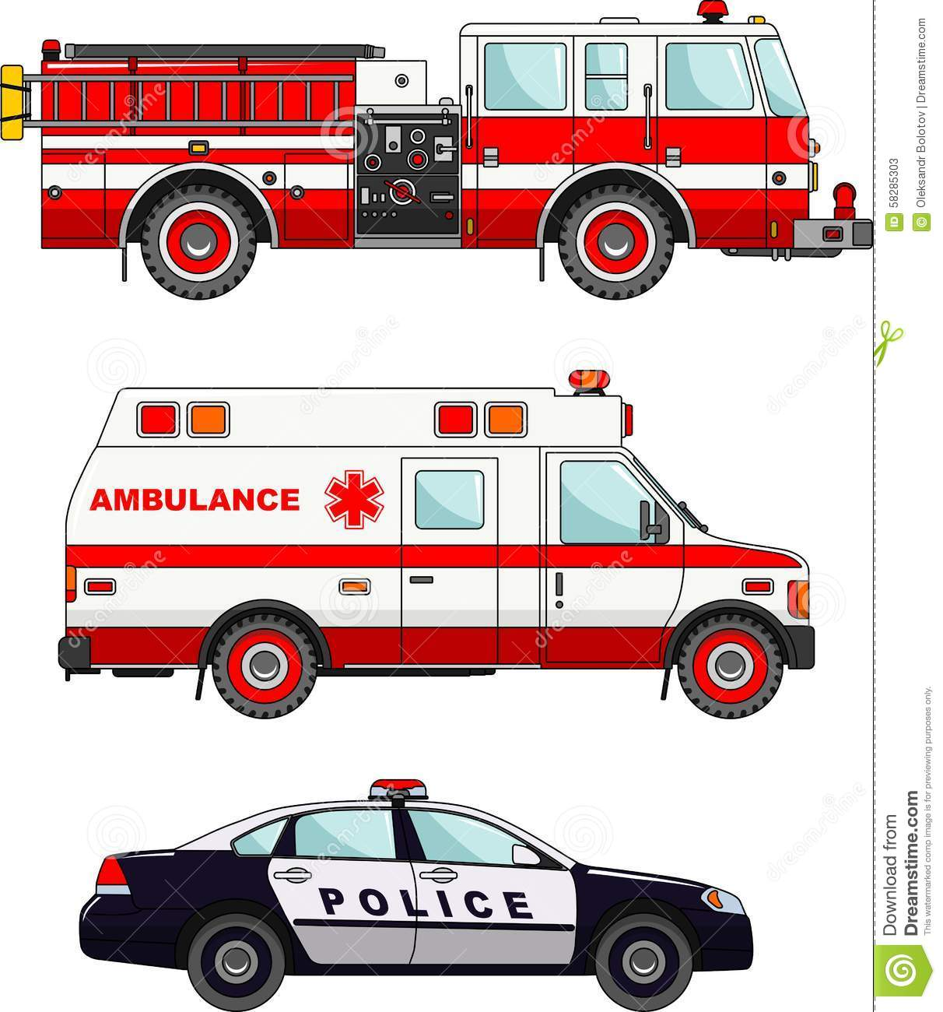
ACCIDENTES VEHICULARES (Volcaduras, choques, salidas de camino
17 Servicios

Slide 19
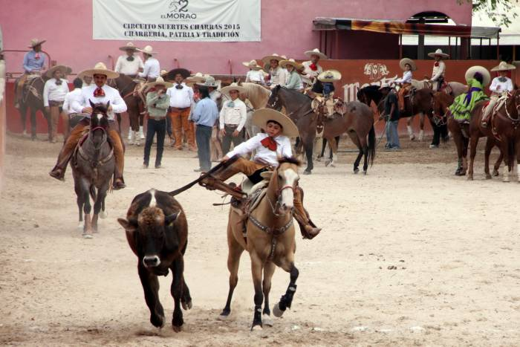
Apoyos Diversos: En eventos particulares y publicas (jaripeos, charreadas, eventos culturales y educativos, etc.)
43 Eventos

Slide 20
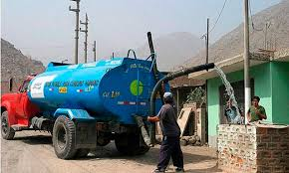
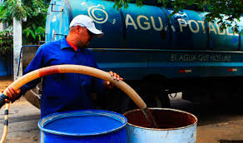
SERVICIOS DE ABASTECIMIENTO DE AGUA NO POTABLE
7 SERVICIOS

Slide 21
La protección de nuestro municipio y sus habitantes al igual para todos el turismo que nos visitan y transitan en nuestras carreteras es para nosotros de vital importancia en nuestra corporación brindar nuestros servicios con humanidad, calidad y calidez….

Slide 22
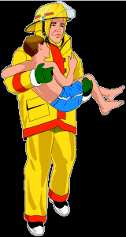
PROTECCION CIVIL Y BOMBEROS
MASCOTA
PORUQE NUESTRA VOCACION Y DEBER ES SERVIRTE Y BRINDARTE LA MEJOR PROTECCION Y ATENCION!!!!!

